Slide 1
Peut-on vendre des données personnelles ?
Drôle de question
Alain Rallet
Université de Paris Sud
alain.rallet@u-psud.fr

Slide 2
Oui évidemment !
Vendues massivement : « pétrole de l’économie numérique »
Mode de financement, contre partie de la faiblesse des revenus directs dans l’économie numérique
Publicité ciblée :
Meilleure efficacité des campagnes publicitaires
Accès plus faciles des consommateurs aux produits et moins de pollution publicitaire
Input d’innovations de services :
géolocalisation
consommation électrique
plateformes de matching
services médicaux
objets connectés…

Slide 3
Qui dit vente, dit valeur des DP
Valeur tirée de leur exploitation:
Évidente et mesurable pour les firmes (end users) pour les 3 rôles économiques (financement, publicité, services)
Evident pour le consommateur (services gratuits, meilleure offre, innovations) mais plus difficilement mesurable
Dissymétrie: indice qu’il n’y a pas un marché des DP où se fixerait un prix, mais des marchés de nature différente
Le consommateur n’en est pas un acteur : il ne vend rien et ne reçoit aucune valeur monétaire
Il n’y pas de marché primaire des DP entre individus et collecteurs
Les individus « cèdent » leurs données aux collecteurs sans processus de marché

Slide 4
Pas de marché pour la collecte primaire mais 2 autres marchés des DP
1er Marché (intermédiaire):
entre les collecteurs et les courtiers (Data Brokers)
Objet : DP brutes
2ème Marché (final) :
entre les courtiers et les annonceurs publicitaires
Objet : profils
Data Brokers, Federal Trade Commissions (FTC), May 2014
9 courtiers interrogés
DP collectées
Méthodes de collecte, stockage, rraitement
Vente

Slide 5
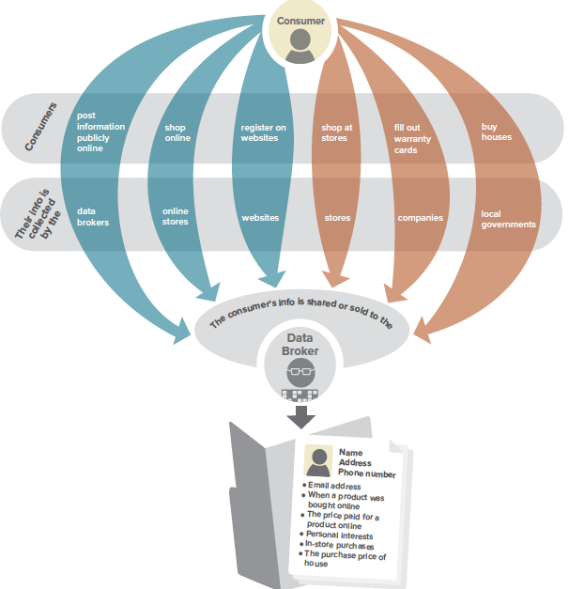
Le marché de collecte
Multiplicité et hétérogénéité des sources
Toute la collecte ne relève pas du marché
Vendeurs : institutions publiques (INSEE), développeurs d’apps, commerçants, sites web, data brokers…
Acheteurs ou générateurs
plateformes
Courtiers
Il y a des prix

Slide 6
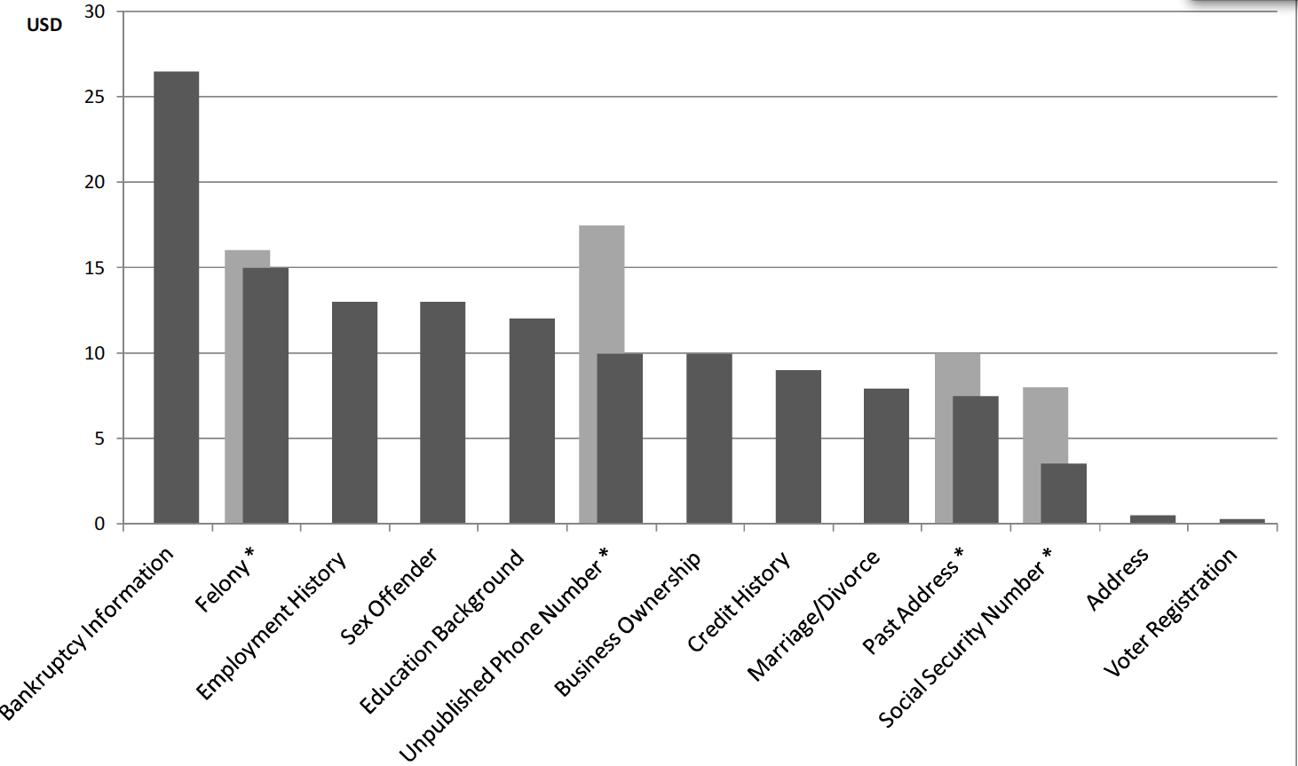
Estimation prix des DP OCDE 2013

Slide 7
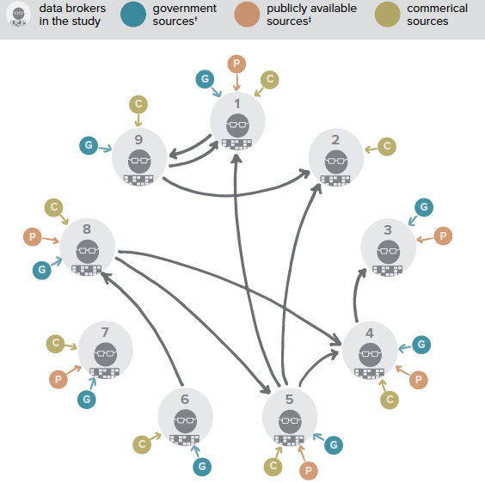
Complexité du marché
les 9 courtiers obtiennent plus de DP d’autres courtiers que de sources originales
7 sur 9 vendent à d’autres courtiers
Difficile pour un individu de savoir comment un courtier a obtenu une information sur lui

Slide 8
Les courtiers
Experian : 5 milliards $ CA, 90 pays. DP sur 95% des ménages en France
Acxiom : 1,2 millards $, DP sur 700 millions personnes, 3000 éléments sur chaque consommateur US
Corelogic : données transactions immobilières (800 millions), financières
Datalogic : partenariat avec Facebook
ID Analytics : identité des personnes
Peek you : analyse 60 social medias, plateformes blogs…
…

Slide 9
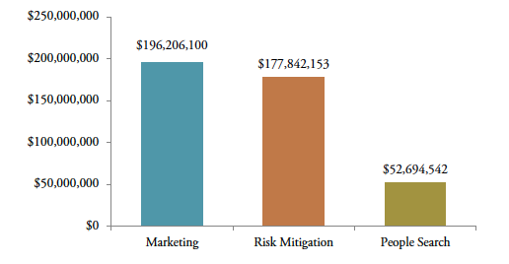
Marché final brokers/Clients (annonceurs, entreprises…) 3 types de produits

Slide 10
L’effet d’agrégation 2 modes de dépossession pour la personne
Dépossession technique : pas de contact direct avec le broker
économie invisible : méconnaissance, difficulté de s’y retrouver
Débat sur régulation
USA : charge sur le consommateur
Assurer la transparence : suggestion serveur central, identification DB, DP collectées, méthodes, utilisation, connaissance algorithmes
Permettre l’accès aux DP collectées, opt out
Risques de discrimination (base ethnique + revenus + formation + lieu résidence..)
Europe : charge sur le collecteur/broker/utilisateur
Consentement explicite du consommateur par un acte clair
Information sur source des DP, existence d’un profilage…
L’achat et la réutilisation de fichiers de DP pour finalités fixées par l’acheteur en fon un responsable de traitement et donc de tout manqueemnt

Slide 11
Dépossession économique
Les DP changent de nature : données brutes, profils
Valeurs incommensurables :
Une DP simple a une faible valeur
Valeur agrégée très forte
Or l’individu n’est pas en relation avec le broker mais avec le collecteur (« transaction » sur la DP simple)
Pas en mesure de capter la valeur dérivée de ses DP
Fonctionnement des 2 marchés :
Valeur des DP révélée sur le marché final brokers/annonceurs
Revenus tirés d’une campagne pub ciblée déterminent limite supérieure acquisition des profils
Valeur des profils déterminent celle des inputs (DP brutes)
Mais…

Slide 12
Un emboîtement difficile des marchés de DP
Pas de lien linéaire direct entre valeur des profils et valeur d’acquisition des données brutes sur le marché de la collecte
C’est le croisement des données qui fait la valeur
DP, biens non rivaux, duplication facile des fichiers, marché Darknet
20 millions d’adresses mail françaises « fresh » pour 15€ (en fait 7 millions car redondance des fichiers du au piratage)
Numéros de cartes bancaires : quelques € l’une
1 million de personnes dans le monde (nom, prénom, adresse, email, mot de passe, numéro de Sécurité Sociale ou religion) : 500€
Pas d’échange explicite entre individus et primo-collecteurs
Difficulté intrinsèque de remettre le consommateur dans le jeu marchand de ses DP

Slide 13
Créer un marché des DP entre individus et exploitants ?
Arguments :
Le consommateur est floué : il ne lui revient pas la contrepartie de ce qu’il est devenu « le produit » dans l’économie numérique
Monétiser ces données, moyen de le responsabiliser (privacy paradox) dans une société fondée sur l’argent
Empowerment du consommateur
Expériences : Mydata, Mesinfos…

Slide 14
Une question délicate: Peut-on vendre ses DP ?
Objections
Éthiques
Juridiques
Comportementales (manager ses données) : limites cognitives, inégalités
Economiques : trop faible valeur individuelle de ses données dans le cas d’un marché de location de ses DP
Entraîne problème chicken and egg dans le cas d’un marché de plateformes (au lieu de l’emboîtement des 3 marchés)
Décollage très difficile de ce type de marché

Slide 15
A réinsérer dans une question plus générale : l’empowerment des individus
Accroître leur contrôle sur la collecte et l’exploitation de leurs DP
Privacy by using
Privilégier une gestion décentralisée des données et des traitements
Mettre l’individu en conscience de son exposition
Lui donner les moyens d’agir
Développer mécanismes d’apprentissage

